Slide 1

Wordlist应用架构设计

Slide 2

目录
1
动态建模
2
静态建模
3
功能需求建模
4
层次架构
5
面向数据的架构
6
Web应用设计

Slide 3
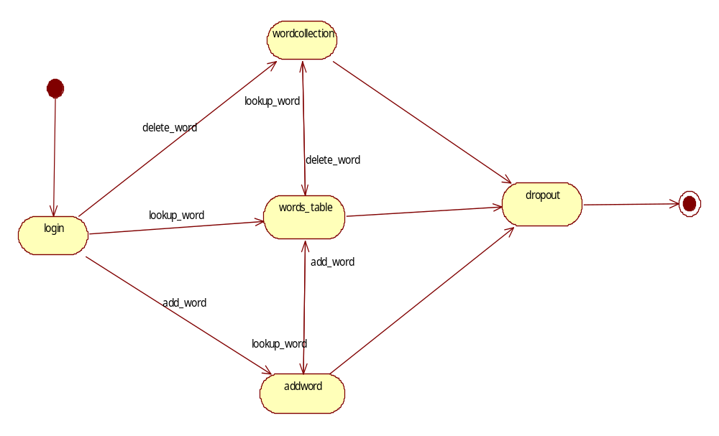
动态建模：状态图
根据Web应用的额类型和复杂程度,以状态图的方式描述了内容的行为
从登陆页面跟踪用户查询、添加、删除等每一步行为，直到退出。

Slide 4
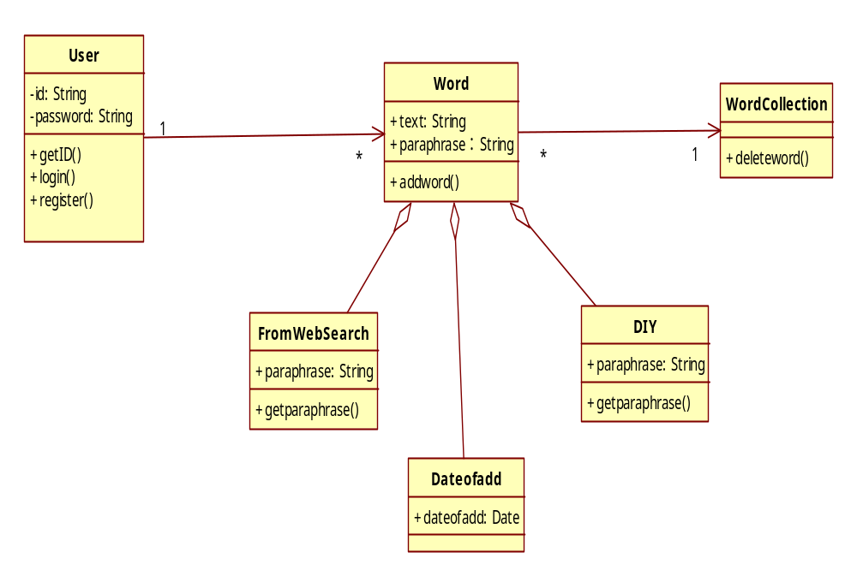
内容建模：静态建模
根据问题域模型，以类图的方式展示了该Web应用的内容结构
本应用的内容结构以Word为中心，再加上用户各种操作的影响，如：Search、DIY等，构成了本应用的内容结构。

Slide 5
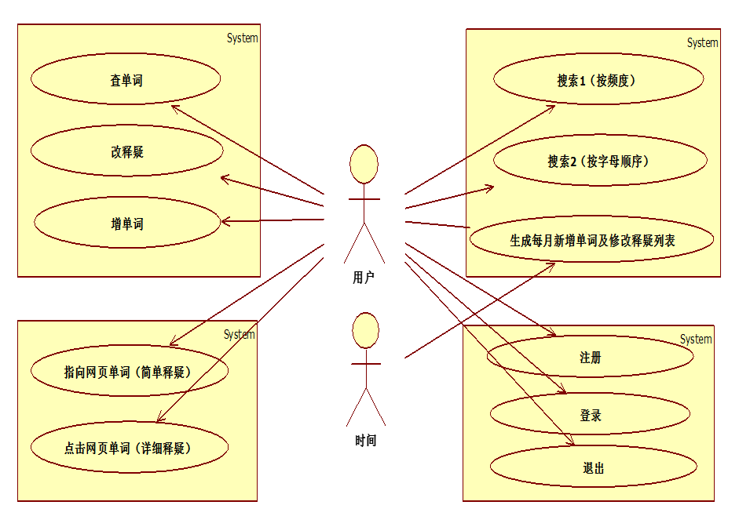
功能需求建模：用例图
1、UML用例图：全局功能建模；
2、根据需求，wordlist有四个主要功能，分别对应用例图的四个子系统：
<1>用户可以注册、登陆、退出；
<2>用户不仅可以查词库中现有的单词以及解析（查单词），而且可以对已有解析进行补充和更改，加入自己的理解以达到适合自己（改释疑）。同时支持对词库中尚未收录的词汇进行添加（增单词）；
<3>只需指到单词所在位置，单词的释意便会以对话框的形式展现给用户，高效便捷，同时支持点击单词获得详细释疑；
<4>Wordlist针对用户常见的需求对词库进行智能排序，包括使用频度排序、字母排序等，用户可以轻松获取自己最需要的词汇。
输入文字
在此录入上述图表的综合分析结论
在此录入上述图表的综合分析结论
在此录入上述图表的综合分析结论
在此录入上述图表的综合分析结论

Slide 6
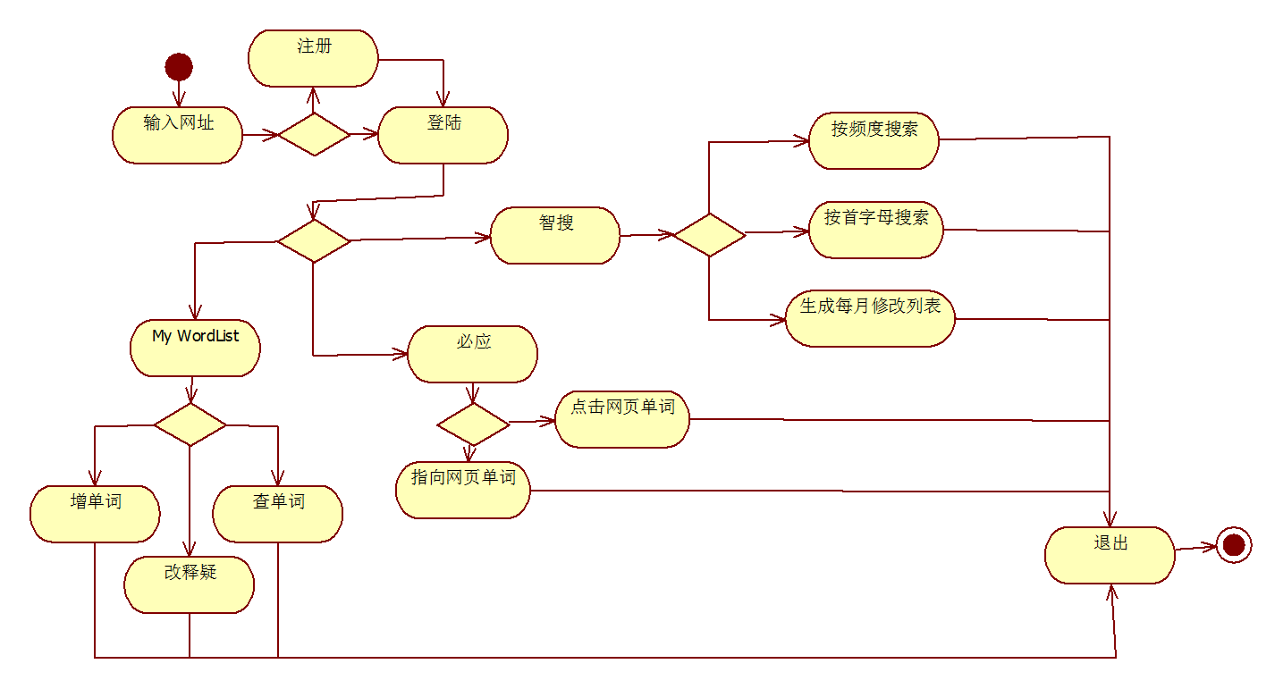
功能需求建模：活动图
1、UML活动图：表达复杂业务逻辑，对用例图进行补充。
2、活动流程主要如下：
<1>用户进入wordlist；
<2>用户选择大的功能模块，对应前面用例图的四个子系统。其中的三个主要功能模块为:My WordList、必应、智搜；
<3>基于第二步功能模块的选择，用户选择当前功能模块下的功能选项，从属关系如下：
（1）My WordLst:增单词、改释疑 、查单词；
（2）必应：指向或点击网页单词， 获得释疑；
（3）智搜：按频度、首字母、每月修改列表进行查单词
<4>退出系统。
输入文字
在此录入上述图表的综合分析结论
在此录入上述图表的综合分析结论
在此录入上述图表的综合分析结论
在此录入上述图表的综合分析结论

Slide 7
面向数据的架构
客户端(用户)
反馈信息
http请求
内容支付服务器
web服务器
内容管理服务器
静态页面
分派服务
发布命令
逻辑判断
外部数据库
数据库存取

Slide 8
Web应用的分层架构
浏览器将结果呈现给用户
用户输入
我们选择的是MVC 框架。用户通过鼠标键盘进行输入单词，这些输入会传输到逻辑层，业务逻辑层进行运算然后会调用数据库查询单词是否存在于数据库，然后产生相应的输出，然后再传递给逻辑层，逻辑层在把结果传给浏览器，最后浏览器将结果呈现给用户。
控制器
浏览器试视图
后台逻辑将数据库结果反馈给浏览器
将数据传递给后台逻辑
后台逻辑模型
调用
数据库

Slide 9

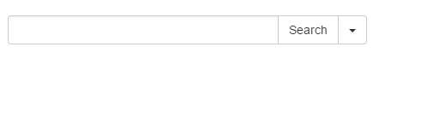
Web应用设计—交互设计
登录/注册
搜索

Slide 10
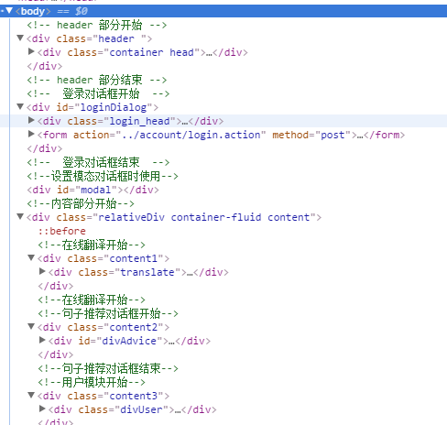
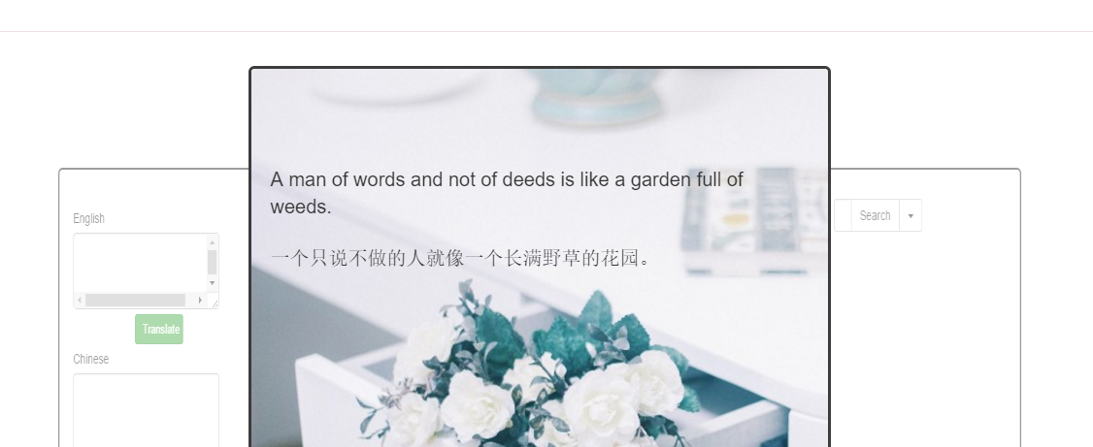
Web应用设计—展示设计

Slide 11
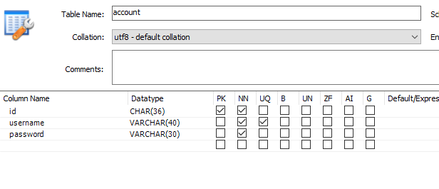

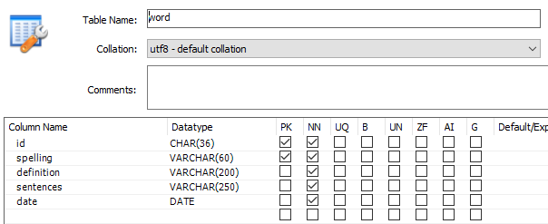
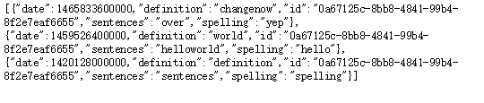
Web应用设计—内容设计

Slide 12
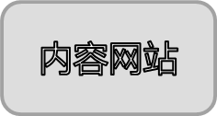




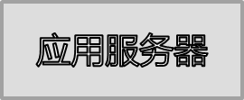
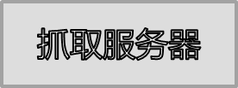
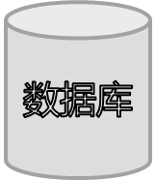
Web应用设计—功能设计

Slide 13
谢谢观赏

